Slide 1
A szemét útja
papír
fém
Étel maradék
Honnan hova tart a hulladék? A szemét útja…...…..
Nevem: Borbás Enikő
Felkészítő tanárom neve: Ravasz Ildikó
Iskolám címe: Herendi Általános Iskola és Alapfokú Művészet oktatási Intézmény.
8440 Herend Iskola u. 8.

Slide 2
Papír, műanyag, fém, ételmaradék: általában egy átlagos kuka tartalmát hisszük hulladéknak. Ugyan iszonyú mennyiségű szilárd háztartási hulladékot termel az emberiség, ám ez a mennyiség eltörpül az ipari eredetű mellett. Infógrafikákon mutatjuk meg, honnan származnak világszerte a szeméthegyek, és mi történik a mindennapi szemetünkkel, miután elhagyja a kukát. Ami önnek szemét, az nekem kincs. Az országok szintjén is így van ez, azzal a különbséggel, hogy a statisztikák általában az utolsó fillérig jellemzik egy ország jólétét, míg a szemétről szóló adatok megbízhatatlanabbak.
Következő dia a diagram
lapozzzzzzzzzz

Slide 3
íme

Slide 4
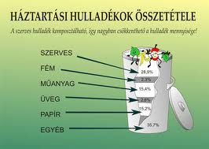

Slide 5
Az imént néztem egy műsort melynek témája az újra hasznosítás.
A papír különböző formáiból készítettek w.c
Papírt.
Hihetetlen

Slide 6
A fejlődő országok hulladékstatisztikái a legpontatlanabbak, pedig nem mindegy, mennyi hulladékot termel évente az emberiség. Az amerikai Világfigyelő Intézet (Worldwatch Institute) felmérése szerint 2025-re csak a háztartási szemét mennyisége 2,6 milliárd tonnára rúghat, és akkor még nem beszéltünk a bányák meddőhányóiról vagy a szennyvíztisztítók iszapjáról. A Science tudományos folyóirat infógrafikáival mutatjuk meg, mennyi a szemét világszerte.

Slide 7
Az ipar a legnagyobb szennyező A műanyag palackok, csomagolóanyagok és ételmaradékok hegyeit nem kis feladat nap mint nap eltakarítani. Az a szeméttömeg, amit elsősorban hulladéknak gondolunk, eltörpül a bányászat, a feldolgozóipar, az energiaszektor és más iparágak termelte hulladék tömege mellett. Ugyan elég ritka a megbízható statisztika, környezetkutatók szerint a világ szemetének mindössze 3-5 százalékát teszi ki a települési hulladék a Science szerint. A maradékot hívják láthatatlan hulladéknak, mert sok esetben a hatóságok nem tartják pontosan számon.
Ahogy a termékpaletta és a divat változik, úgy cserélődnek az egyes anyagok a háztartási hulladékban. Az alábbi grafika azt mutatja, hogyan változott a leggyakoribb hulladéktípusok aránya 1980 és 2005 között az Egyesült Államokban és Franciaországban.

Slide 8
A SZEMÉT
Az újrahasznosítás aránya gazdaságföldrajzi és politikai kérdés. Olyan országban él ön, ahol hatalmas, olcsón hasznosítható térségek vannak a nagyvárosok mellett? Akkor jó esély van arra, hogy ott jórészt válogatás nélkül hulladéklerakóba kerül a szemét, mert úgy a legolcsóbb (Egyesült Államok).
Ha drágák a telkek, akkor a szemétégető kettős hasznot hajtva áramot is termel (Japán). Ahol jelentős társadalmi-politikai támogatottsága van, ott az újrahasznosítás a jelentős (Svájc).
CG

Slide 9
Honnan származik a legtöbb szemét? Magyarország a szemét nyilvántartásával jól áll, az újrahasznosításával sokkal kevésbé. Itthon 4-4 millió tonna szilárd települési hulladék keletkezik évente. Idetartozik az emberek, az irodák és intézmények papír-, műanyag-, üveg-, textil- és fémhulladéka, de a szerves hulladék is; az ipari szemét, az építési törmelék vagy a mezőgazdasági hulladék viszont nem része. Kultúránként és országonként rendkívül eltérő, hogy miből tevődik össze a szemétmennyiség. Csehországban az építőipar, Finnországban a víztisztítás, Japánban a feldolgozóipar felelős a legtöbb hulladékért.

Slide 10
A lényeg

Slide 11
Egy magyar átlagosan 86 kiló csomagolóanyagot dob a szemétbe egy év alatt, ám ebből csak 10-12 kiló, legjobb esetben 20 kiló kerül a szelektív gyűjtőkbe, ez az a mennyiség, amit újra lehet hasznosítani, a többi így vagy úgy, de szennyezi a Földet. A lakosság 2,5 millió tonna szilárd hulladékért felelős, ebből a mennyiségből 860 ezer tonna a csomagolóanyag. Magyarországon az összes települési szilárd hulladék körülbelül 70-75 százaléka kerül a lerakókba, 10 százaléka az égetőművekbe. Környezetvédelmi szakemberek szerint valójában ez a vegyes szemét a legveszélyesebb hulladék, mert minden van benne a használt pelenkától a fém üdítős dobozig. Emiatt nehezen bomlik le (vagy egyáltalán nem), továbbá a lerakáson vagy az égetésen kívül alig lehet vele mit kezdeni, olyan bonyolult és drága lenne szétválogatni.
Csomagoló anyag
kuka

Slide 12
konzerv
FÉM PAPÍR MŰANYAG ELEM
papír
flakon

Slide 13
NÉZZÜK CSAK!

Slide 14
Személyenként 502 kilogramm kommunális hulladék képződik évente az Európai Unióban, és ebből egy főre számítva 486 kilogrammot sikerült a hulladékgazdálkodás keretében valamilyen módon kezelni. Magyarországon személyenként 413 kiló hulladék termelődött. H i r d e t é s A 486 kilogramm kezelt hulladék 38 százalékával területet töltöttek fel, 22 százalékát elégették, 25 százalékát újrahasznosították, és 15 százalékát komposztálták az uniós országokban – írja az Eurostat által kiadott elemzés

Slide 15
Hát igen

Slide 16
A képződött kommunális hulladék mennyisége nagy szórást mutat az EU-n belül. A legmagasabb, személyenként 760 kilogramm, Cipruson keletkezett, a második helyen Luxemburg áll, majd Dánia és Írország következik. A legkevesebb, 400 kilogramm alatti csoportban Litvánia, Szlovákia, Románia, Csehország, Lengyelország, Észtország és Lettország található. Utóbbiban egy fő csupán 304 kilogramm kommunális hulladékot termelt. A hulladékkezelési módszerek is erősen különböznek országonként. Bulgáriában, Romániában, Litvániában és Lettországban a kezelt hulladék közel egészét területfeltöltésre használják, míg Dániában a legnagyobb az elégetett hulladék aránya, 54 százalék.

Slide 17
Az újrahasznosítás Németországban a legnagyobb. – a kezelt hulladék 45 százalékát újrahasznosítják –, majd Belgium és Szlovénia következik, 40, illetve 39 százalékkal. Ausztriában az újrahasznosítás és a komposztálás együttes aránya 70 százalék. Az Eurostat rendelkezésére álló adatok szerint Magyarországon a képződött kommunális hulladékot teljes egészében kezelik: 69 százalékát területfeltöltésre használják, 10 százalékát elégetik, 18 százalékáét újrahasznosítják, míg 4 százalékát komposztálják.

Slide 18
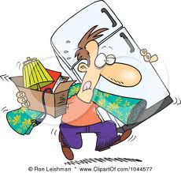
Érdekességek a következő pár oldalon olyan érdekességekre számíthattok melyek elképesztőek és furcsák pl.: szemét sziget,magyar országra behozott szemét és még sok más mindjárt kiderül!

Slide 19
A szemét sziget
A link: http://www.chemgeneration.com/hu/news/márpedig-hulladék-nem-létezik.html
Kolosszális szemétsziget úszik a Csendes-óceán északi részén. Létezésére először 1988-ban az amerikai Nemzeti Óceán- és Légkörkutató Intézet (National Oceanic and Atmospheric Administration,) hívta fel a figyelmet. A szemétsziget úgy jött létre, hogy az óceán áramlatai egyfelé sodorták a vízbe kerülő hulladékot, főként műanyag tárgyakat. Mára több millió (!) négyzetkilométernyi területet borít be a hulladék – ez Magyarország területének a többszöröse. A sziget akár több millió tonnányi hulladékból is állhat. Azt pedig nem kell részletezni, hogy ez milyen káros a víz élővilágára, hiszen a műanyag bomlása során mérgező anyagok kerülnek a vízbe

Slide 20
Íme a szemét sziget képe

Slide 21
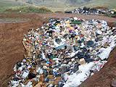
A behozott szemét
lapozzzzzzzzzzzz

Slide 22
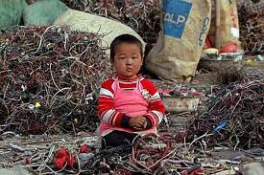
Magyar országon a legnagyobb botrányt, szemét lerakás váltotta ki. A behozott szemétér a Szinkron 99 Kft. és még két vállalkozás támogatásával, 2006-ban Németországból illegálisan több mint 4000 tonna bálás szemetet hozott be az országba, tonnánként 80 euróért, elsősorban Csongrád, Bács-Kiskun, Békés, Pest és Komárom-Esztergom megyékbe.
Egyszerű jogi magyarázat: a bezárt telepek kezelőinek és a helyi önkormányzatoknak kellett volna megakadályozniuk a szemét lerakását. tehát a felelősök a hulladék tárolásának engedélyezésért, ergo: tegyenek meg mindent annak érdekében, hogy az elkerüljön onnan, illetve tegyen lépéseket a szemét környezetvédelmi előírásoknak is megfelelő megsemmisítése érdekében. Bonyolult a helyzet. Az 1000 tonna még mindig óriási mennyiség és hogy mennyi van egy-egy helyen, azt bizony nehéz megsaccolni is. A Szegedhez közel eső Balástyán viszont pontosan tudják, hogy ők 20 tonnát ''kaptak” régen a nyugati koszból, de így van ezzel Mindszent, a másik Csongrád megyei település is, ahol 26 tonnát pakoltak le .

Slide 23
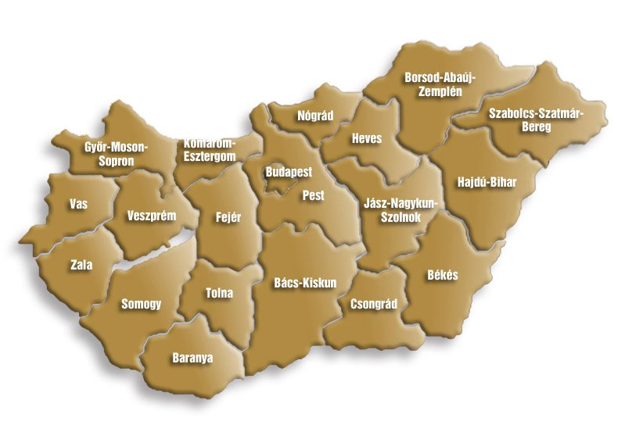

Slide 24
A kérdés viszont újra az, hogy ki tudja majd az elszállításhoz szükséges összeget előteremteni. Mindszent önkormányzata valószínűleg nem, az Országos Környezetvédelmi, Természetvédelmi és Vízügyi Főfelügyelőség, amelynek az ügy a hatáskörébe tartozik, elhatárolódik, így azután a németek szemete még jó ideig itt ''dekkol” majd a Dél-Alföldön. Egy vádlottat felmentett a bíróság, kettőt pedig 30-40 napi közmunkára ítélt. Az ítélethirdetés pikantériája, hogy az elsőrendű vádlott,

Slide 25
Hulladék ruhák

Slide 26
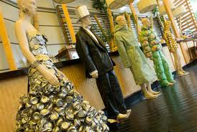
A hulladék ruhák
Abból a rengeteg hulladékból melyek szinte minden háztartásban megtalálhatók pl.: cd lemez,sörös doboz,vagy régi kazetták,kukás zsák.
Ezek a ruhák is abból készültek. Ezek a ruhák roppant népszerűek voltak.
Ha meg figyeljük akkor pl.:az első ruha sörös dobozokból készült.
A 2. 3. 4. ruhák készülhetett kukás szákból is . Vagy az 5. kupakokból
Érdekes hogy a szemetet minden ember „undorítónak” tartja de ezek a
Ruhák nem azt mondják ,hogy ne vegyél fel!

Slide 27
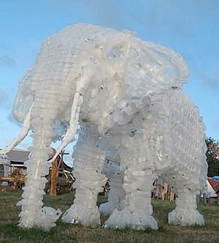
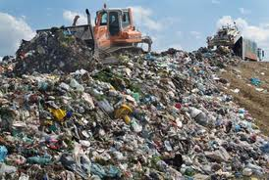
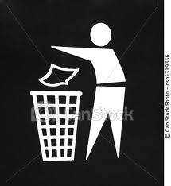
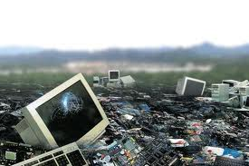
Melyik a jobb?

Slide 28
Miből volt nagy botrány?
A: szállítás B: a linkel
Honnan hova szállították a szemetet?
A: Olasz országból B: Német országból
békés megye pest,békés
vas,zala,pest Komárom Esztergom
békés csongrád,bács-kiskun
Milyen érdekességek voltak?
A: a behozott szemét és az újra hasznosított ruhák
B: a behozott szemét és a szemét sziget

Slide 29
Bibliográfia
http://utajovobe.eu
http://www.szimpatika.hu
http://humusz.hu

Slide 30
Köszönöm a figyelmüket

